Slide 1
UCLA PEERS® Clinic:
The UCLA Program for the Education and Enrichment of Relationship Skills

Slide 2
Osnovne informacije:
PEERS® je razvijen na UCLA 2004. godine.
Proceduralno definisana intervencija usmerena na poboljšanje socijalnih veština.
Primenjuje se u različitim uzrastima, ali najviše kod adolescenata i mlađih odraslih osoba.
Spada u intervencije zasnovane na dokazima.
Koristi se kod klijenata sa autizmom, ADHD-om, depresijom, anksioznim poremećajem i drugim socio-emocionalnim poteškoćama.

Slide 3
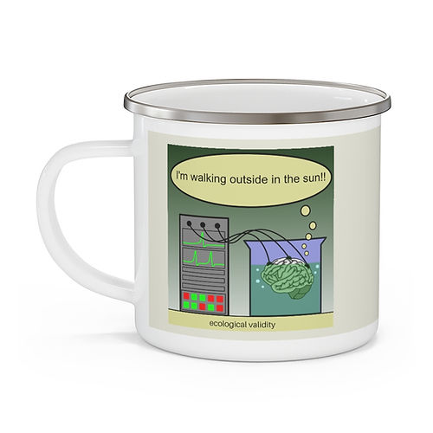
Osnovne informacije:
Ekološki validirane veštine
Usmeren je na osobe sa autizmom, a postoje i programi za roditelje i vršnjake koji pružaju podršku
Preveden na veliki broj jezika i kulturološki adaptiran

Slide 4
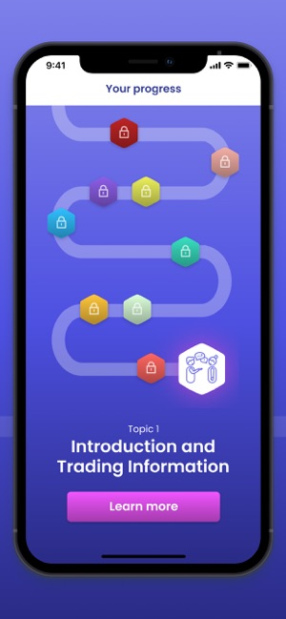
Edukativni programi:
Postoje različiti edukativni programi za rad sa decom školskog uzrasta, adolescentima i mlađim odraslim osobama
Obuke izvode sertifikovani stručnjaci
Koriste se priručnici na engleskom i drugim jezicima
Stalno se istražuju efekti intervencije
Zainteresovanim pojedincima dostupna je kolekcija besplatnih video-snimaka namenjenih uvežbavanju socijalnih veština kroz igranje uloga https://www.semel.ucla.edu/peers/resources/role-play-videos

Slide 5
Ciljane veštine:
Prijateljstvo
Pronalaženje prijatelja
Komunikacija (započinjanje i završavanje; elektronska komunikacija)
Romantični odnosi
Pronalaženje partnera
Kako da stavimo do znanja da nam se neko sviđa?
Rešavanje konflikta
Prihvatanje odbijanja
Direktni i indirektni buling
Prikladan humor
Sportsko ponašanje
Kako da pozovemo na sastanak?
Organizovanje i planiranje sastanka.
Šta je prihvatljivo, a šta nije prihvatljivo ponašanje.
Odbijanje pritiska u vezi
Izgradnja i promena reputacije

Slide 6
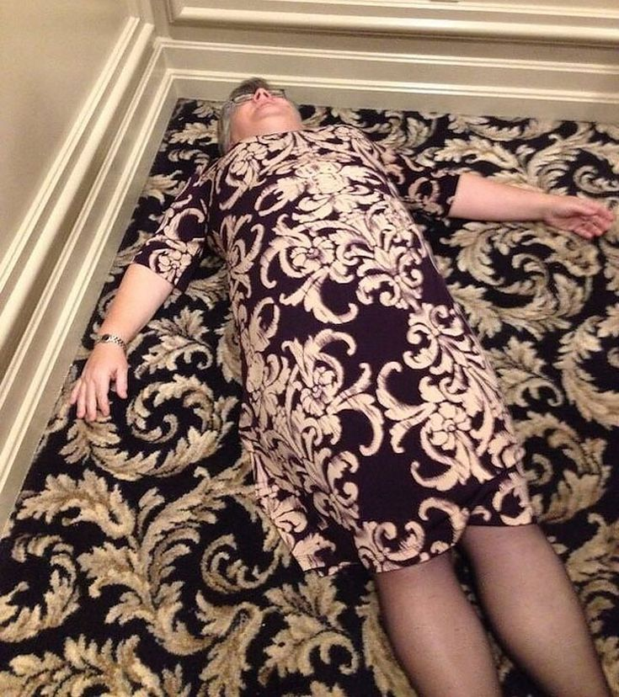
Etička pitanja
Želja da se naučne socijalne veštine
Pritisak da se nauče socijalne veštine
Štetni efekti prikrivanja simptoma autizma

